Slide 1
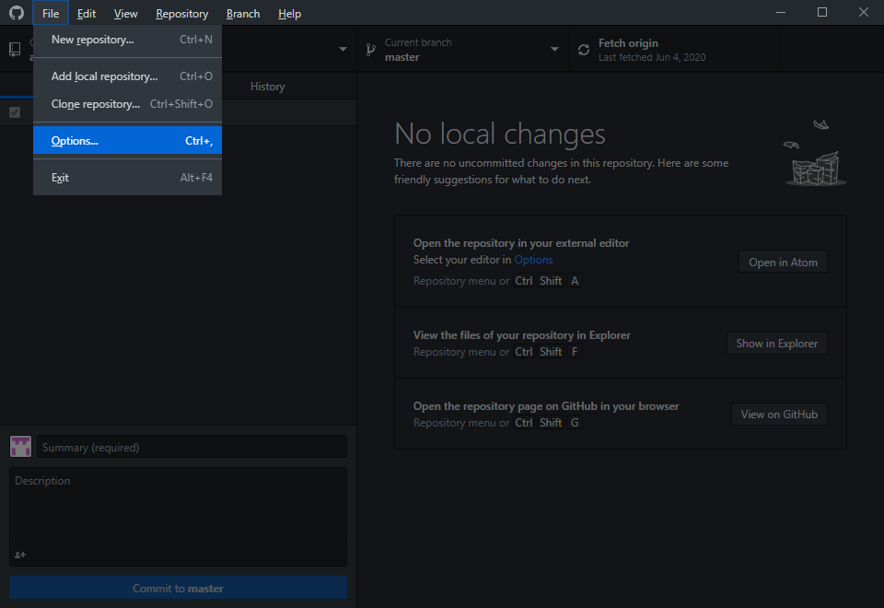
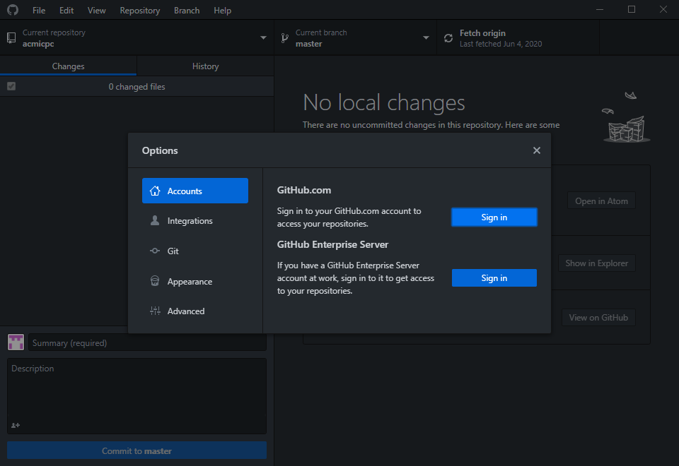
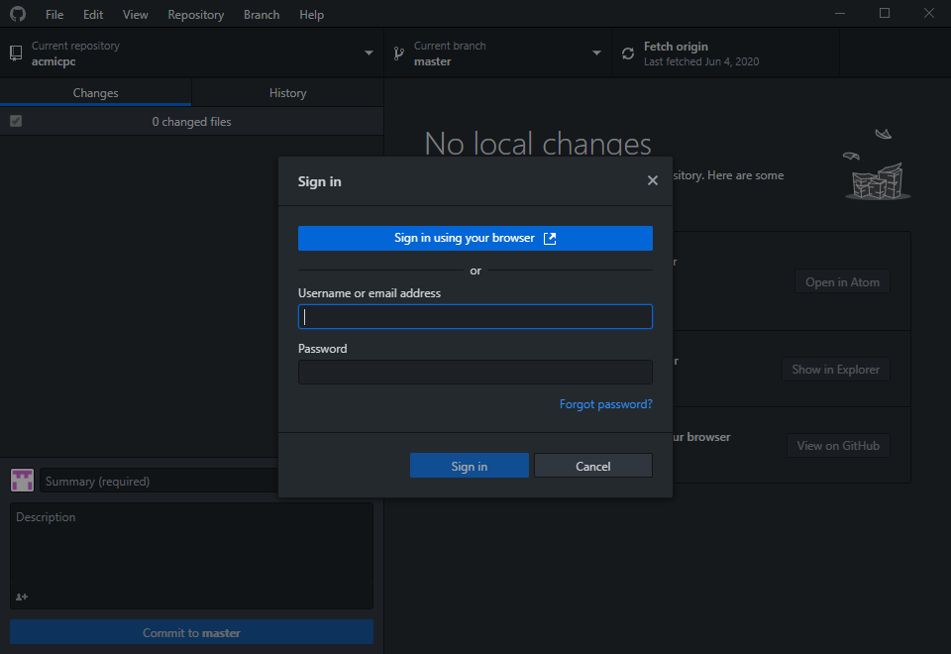

Slide 2
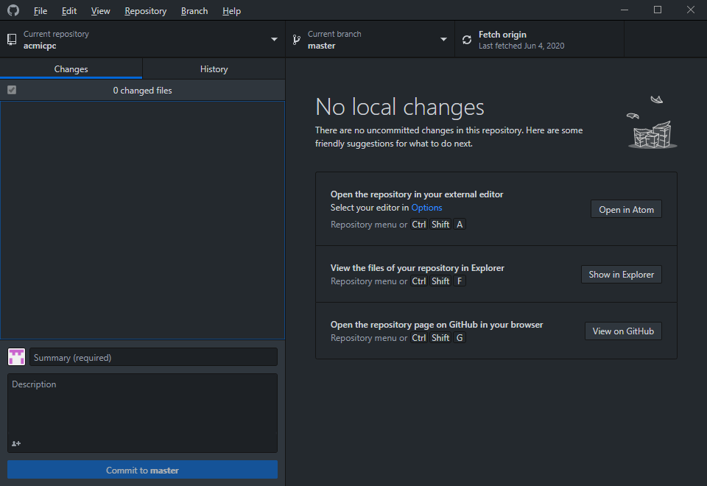
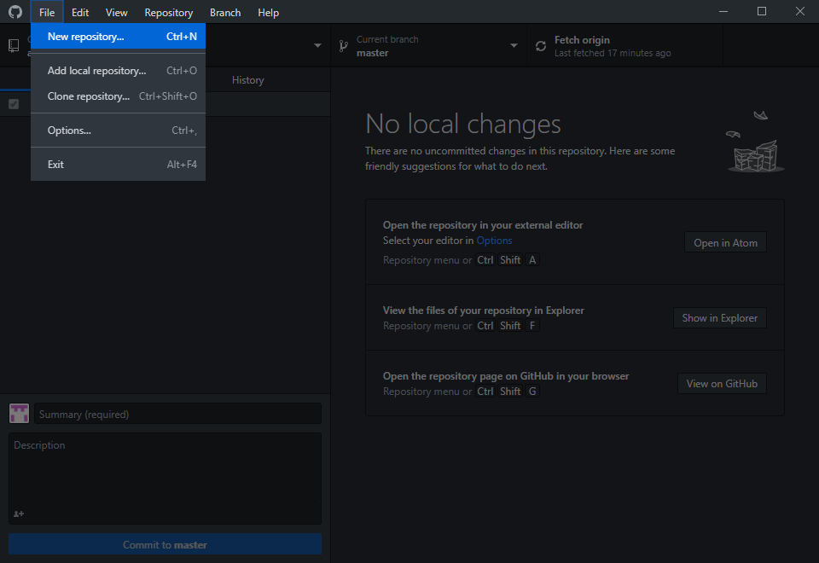
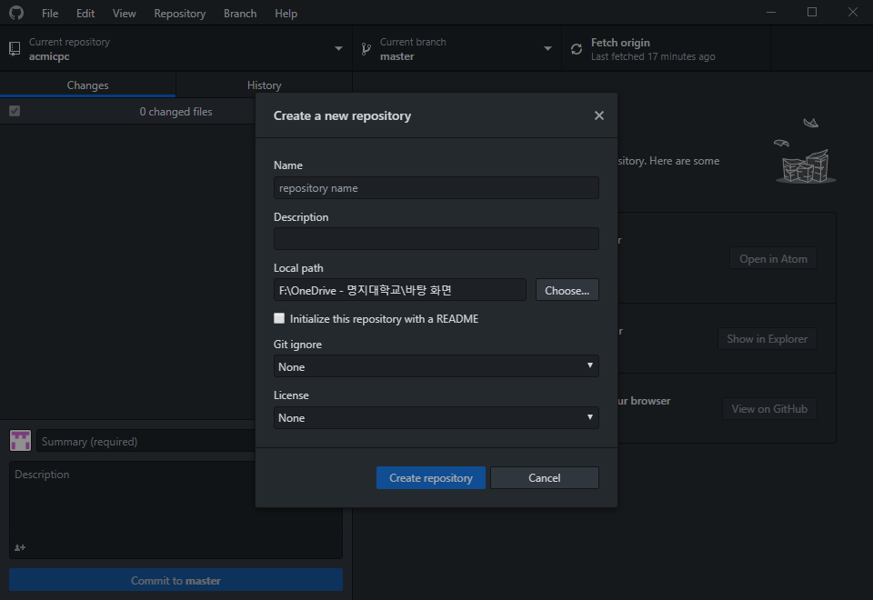
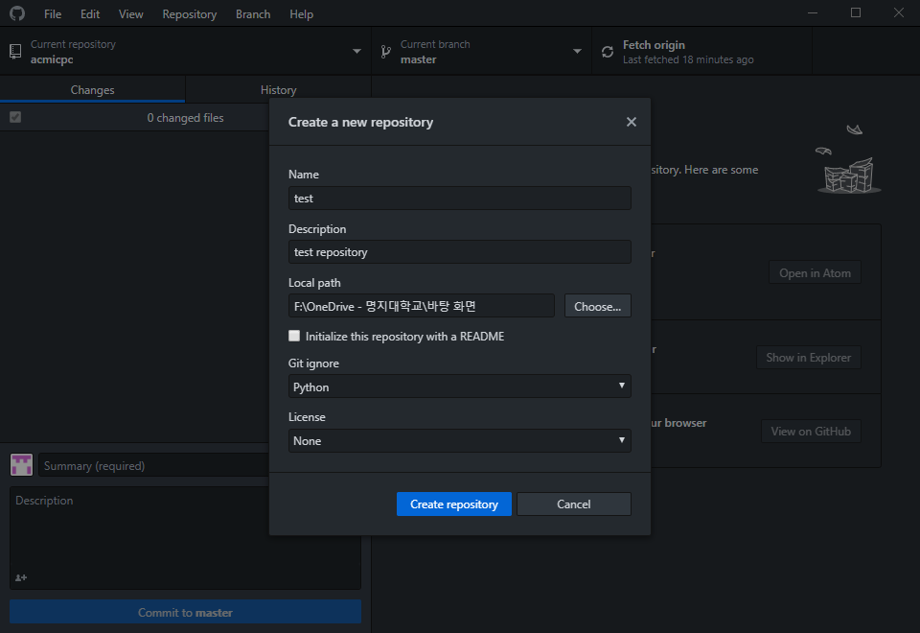

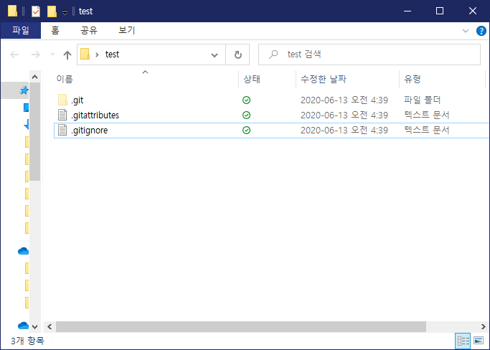
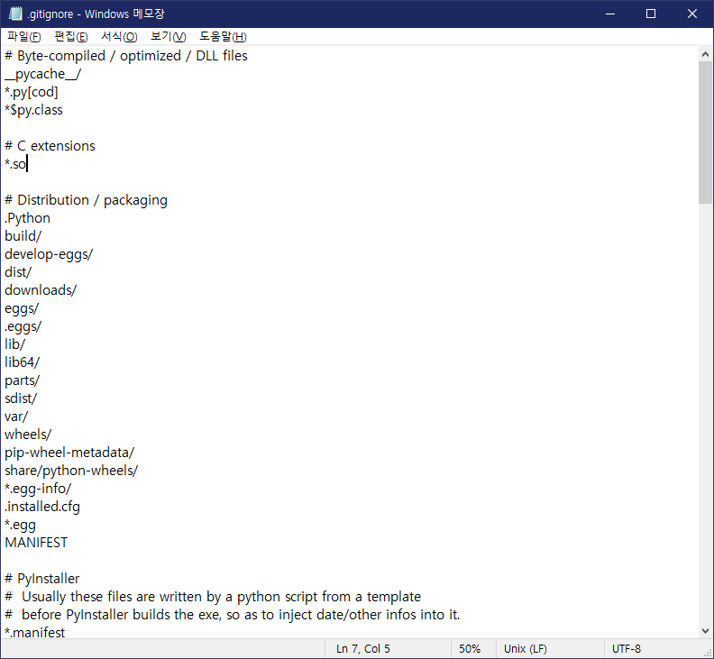
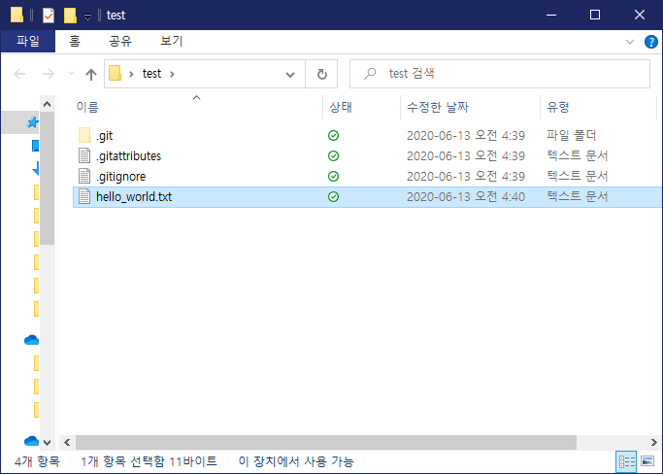
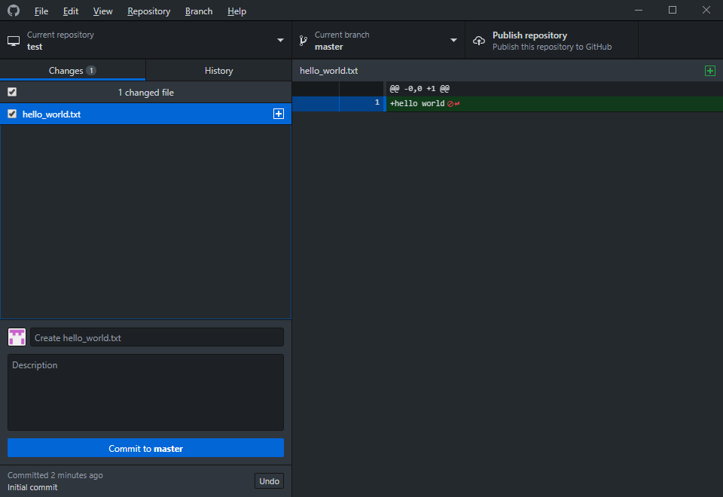
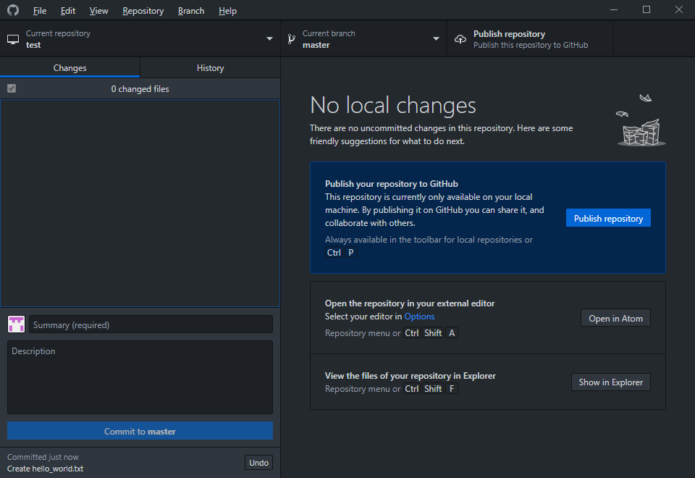
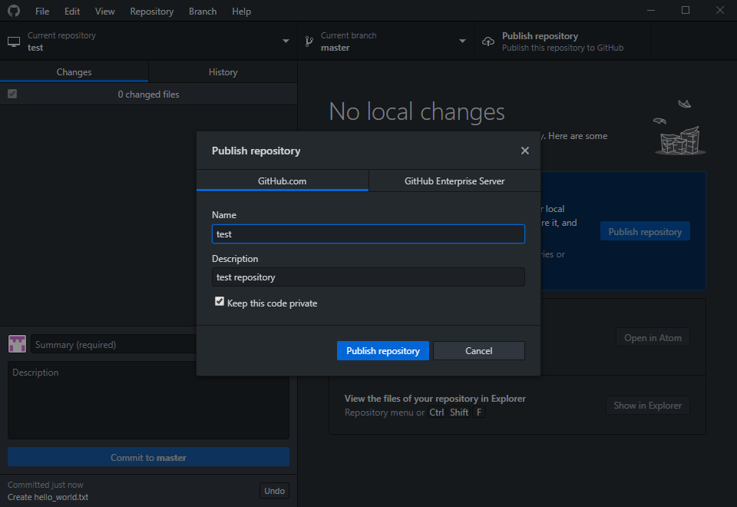
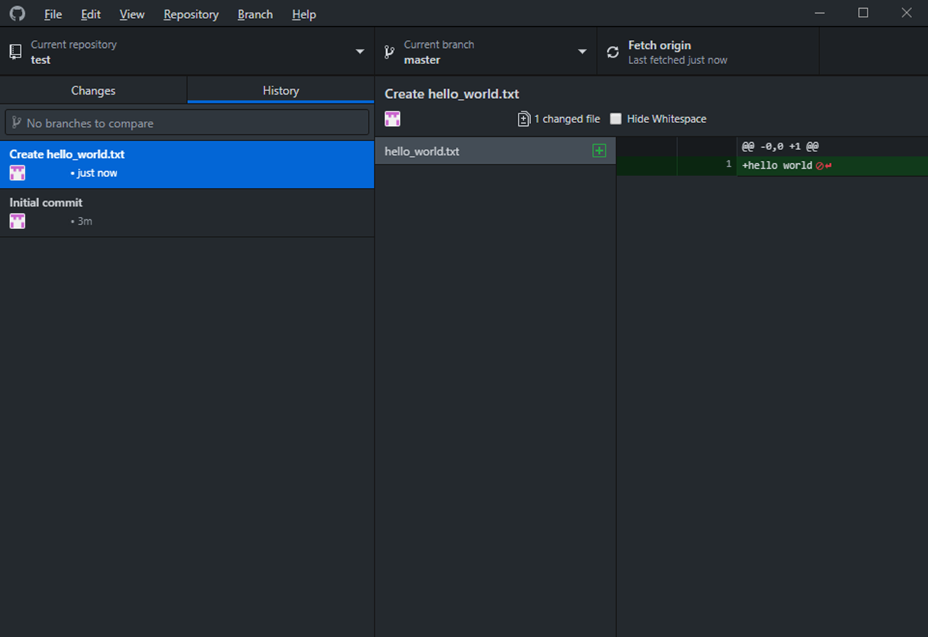
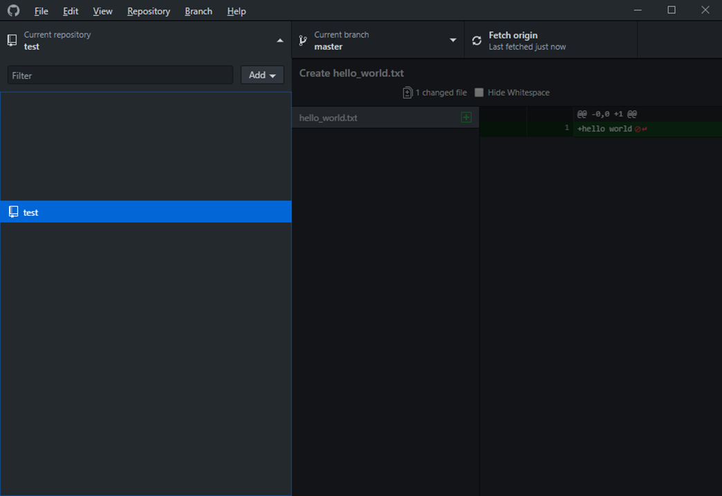

Slide 3
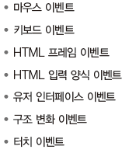
분류 | 비율 | 세부사항
주제의 참신성 | 20 | 본인의 소개 및 관심주제와 관련된 참신성
내용의 완성도 | 60 | 이벤트 사용(기본또는 Jquery)
 |  | 기본문법(조건문,반복문)
 |  | 객체 사용
 |  | 문서객체 모델
 |  | Jquery 효과등.
 |  | 기타 구현된 내용
보고서의 완성도 | 20 | 구현된 내용을 위주로 적절하게완성
 |  | (일방적인 코드 붙여넣기는 점수 없음)
 |  | ex) 어디를 누를경우 어떤 동작 ex) 구현 고민의 이유

